Slide 1
微信小程序开发基础
陈建海

Slide 2
01 小程序的环境准备
02 开发工具介绍
03 常见组件介绍
04 数据渲染

Slide 3
01
开发环境准备

Slide 4
01 开发环境准备
01
注册账号
注册并获取小程序AppID
建议使用全新的邮箱，没有注册过其他小程序或者公众号的邮箱，访问注册页面，完成小程序账号的注册
后期调用微信小程序的接口等功能，需要索取开发者小程序中的AppID
在注册成功后，获取小程序的AppID

Slide 5
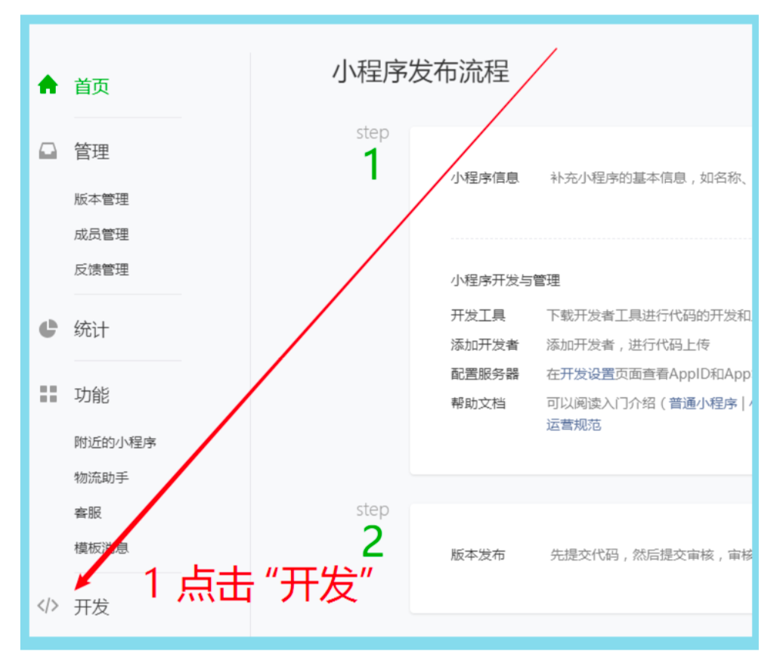
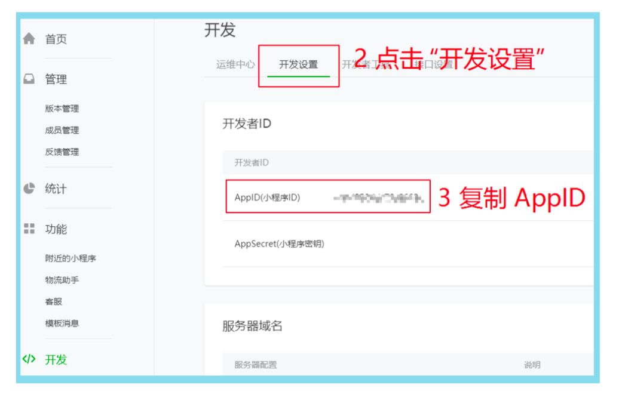
01 开发环境准备
01
获取AppID
Notes:
之前的作用已经做过

Slide 6
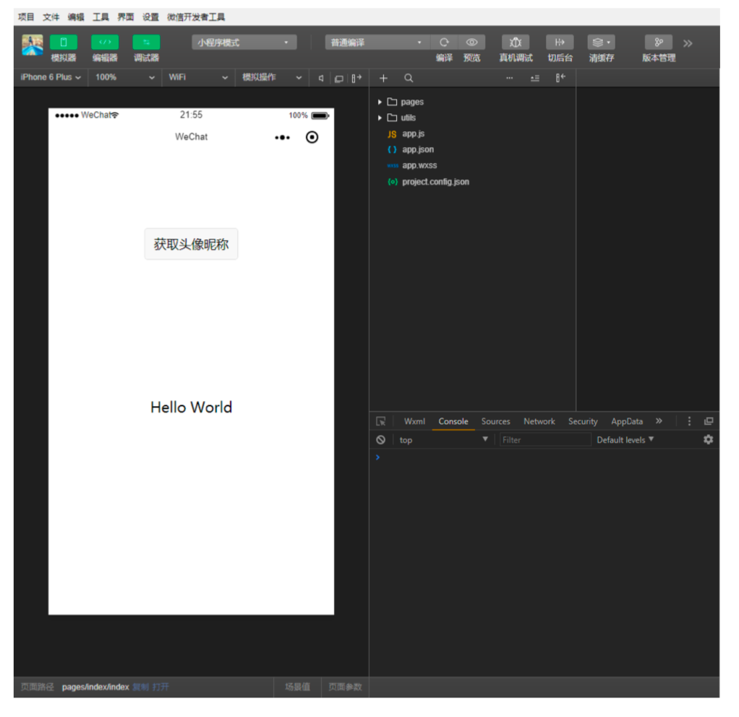
01 开发环境准备
02
下载开发者工具
小程序自带开发者工具，集开发、预览、调试、发布于一身的完整环境
小程序开发过程中的环节和网页开发的流程类似

Slide 7
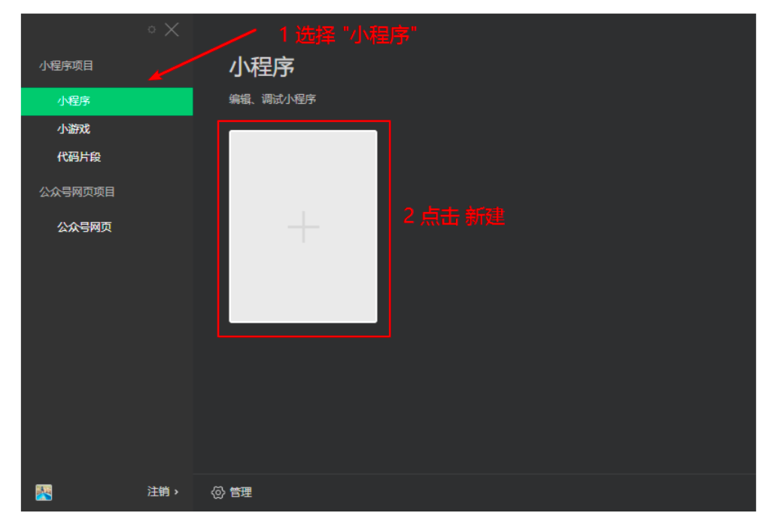
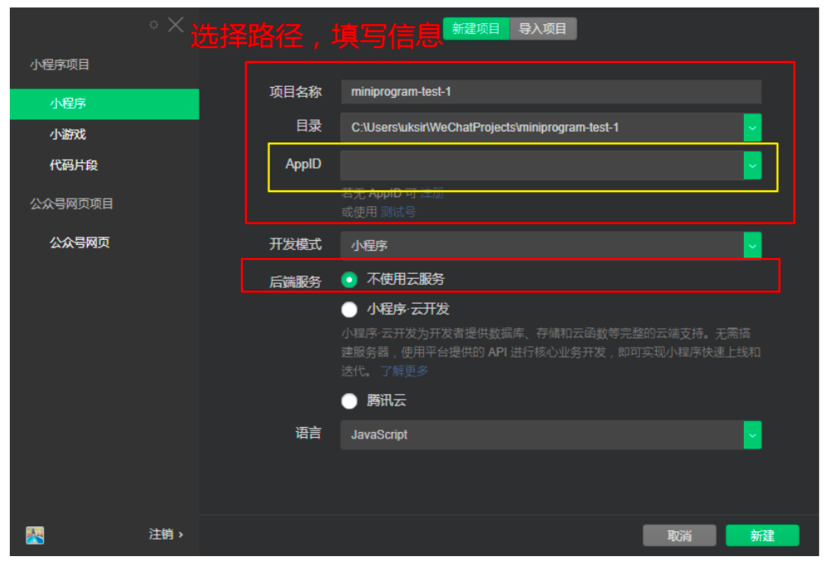
01 开发环境准备
03
创建第一个小程序项目

Slide 8
02
开发工具介绍

Slide 9
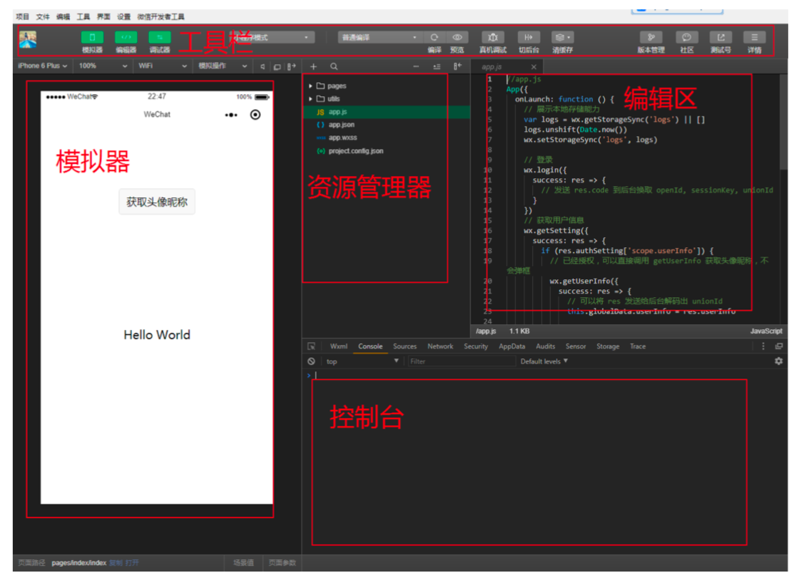
01 开发工具介绍
01
开发者工具概览
小程序开发者工具内部集成了类似于网页开发一样的工具，具体的有下面几个部分：

Slide 10
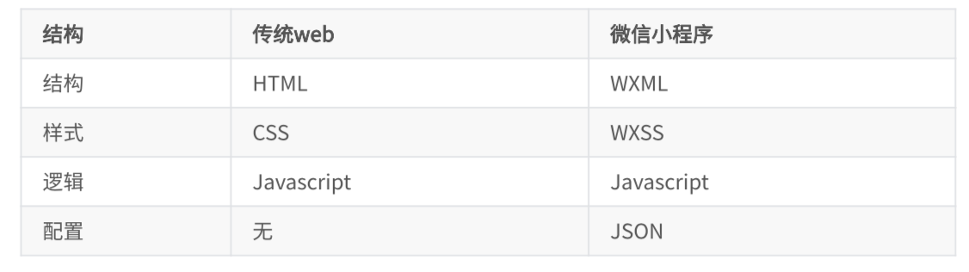
01 开发工具介绍
02
小程序的目录结构
小程序框架的目的是通过尽可能简单、高效的方式让开发者可以在微信中开发具有原生APP体验的服务
小程序框架提供了自己的视图层描述语言 WXML 和 WXSS，以及 JavaScript，并在视图层与逻辑层之间提供了数据传输和事件系统，让开发者能够专注于数据和逻辑

Slide 11
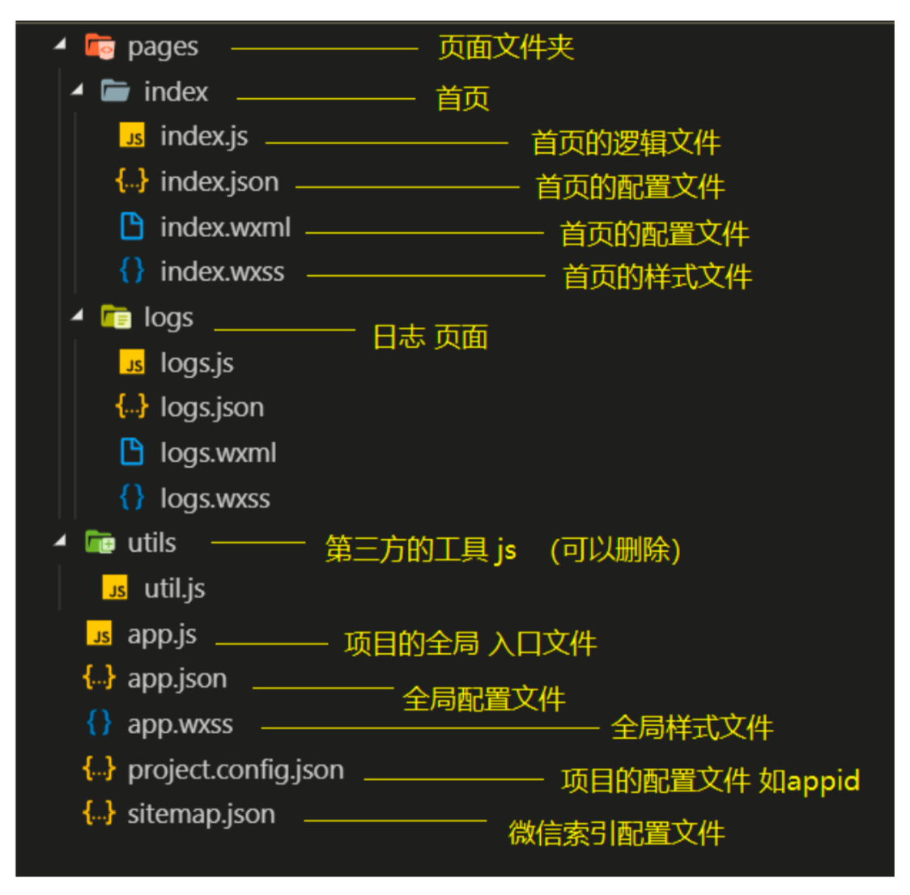
01 开发工具介绍
03
基本的目录结构
小程序主要的目录结构如右图：

Slide 12
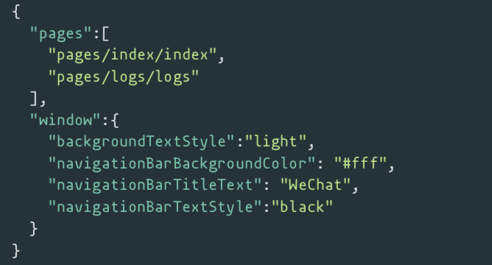
02 小程序的配置文件
01
全局配置 app.json
app.json 是当前小程序的全局配置，包括了小程序的所有页面路径、界面表现、网络超时时间、底部 tab 等。
普通快速启动项目里面的 app.json 配置字段的含义：
Pages 字段 —— 描述当前小程序所有页面路径，这是为了让微信客户端知道当前你的小程序页面定义在哪个目录
Window 字段 —— 定义小程序所有页面的顶部背景颜色，文字颜色定义等
（完整的配置信息参考官方文档）

Slide 13
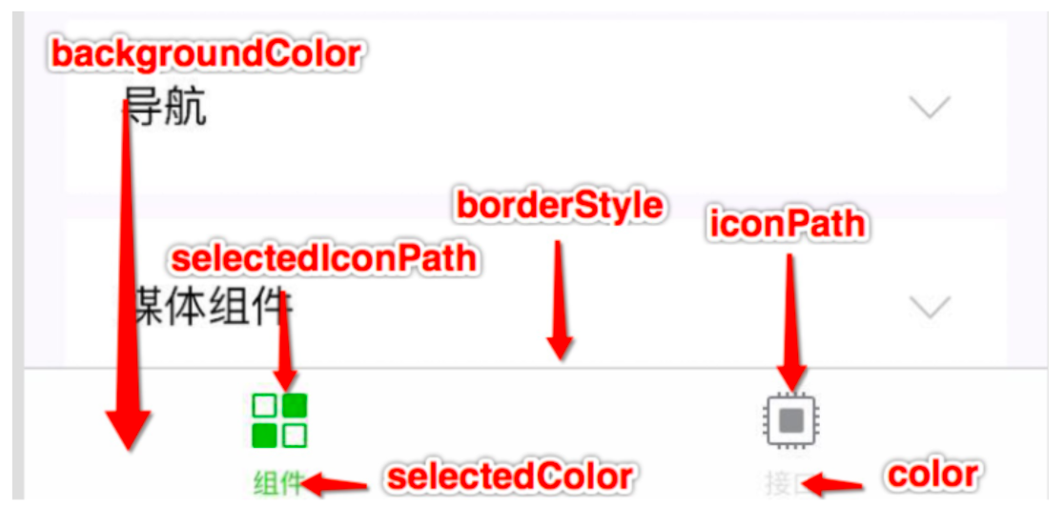
02 小程序的配置文件
02
Tabbar 配置
Tabbar 是导航栏，常用的配置项如下图所示：

Slide 14
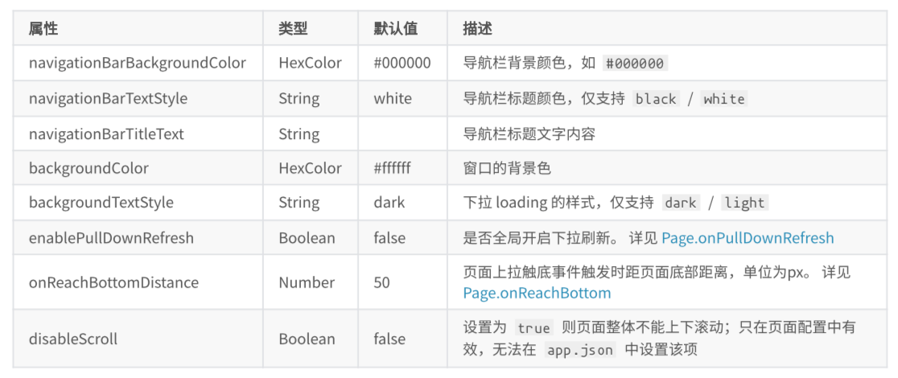
02 导航条设置
03
页面配置 page.json
Page.json 和 app.json 的区别是 page.json 是用来表示当前小程序相关页面的配置
开发者可以独立定义每一个页面的一些属性，如顶部颜色、是否允许下拉刷新等。
page.json 中的配置只能设置部分 window 配置项的内容，当有相同的配置项同时在两个配置文件时，page.json 中的设置会覆盖 app.json 的设置

Slide 15
03
常见组件介绍

Slide 16

03 常见组件介绍
00
官方组件
在组件介绍当中，我们将重点介绍小程序中常用的布局组件：
view、text、rich-text、button、image、navigator、icon、swiper、radio和checkbox
其他的组件如地图、播放器等组件同学们掌握了学习方式之后可以自行
扫描右侧二维码可以查看官方提供好的一些组件

Slide 17
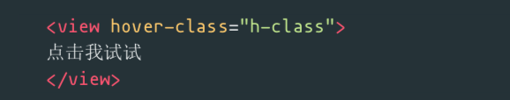
03 常见组件介绍
01
View 组件
view 组件就是一块视图域，用来代替前端开发当中的 div 标签
view 组件也可以互相之间进行嵌套

Slide 18
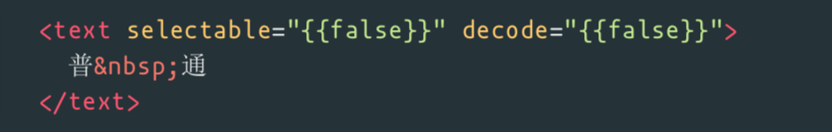
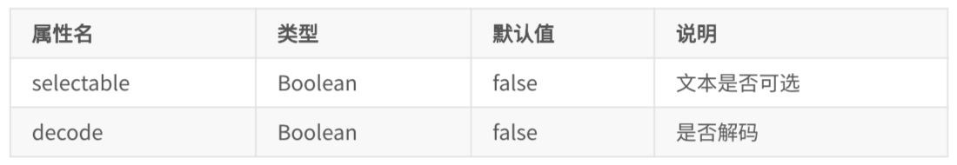
03 常见组件介绍
02
Text组件
text 组件是文本标签，只能嵌套 text 不能再嵌套 view
text 组件长按文字可以复制（只有这个标签才有这个功能）
可以对空格、回车进行编码

Slide 19
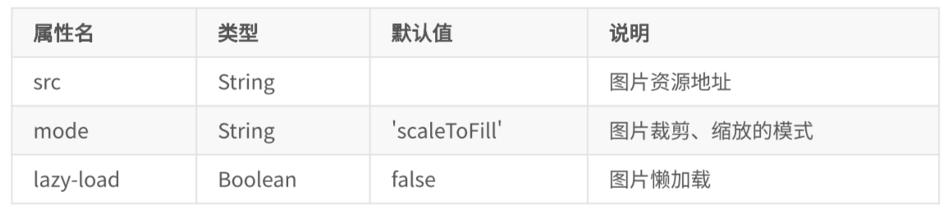
03 常见组件介绍
03
Image 组件
Image组件用于插入图片标签。Image组件内默认宽度320px、高度240px
支持图片的懒加载（进入页面之后才开始加载图片，提高页面的相应速度）

Slide 20
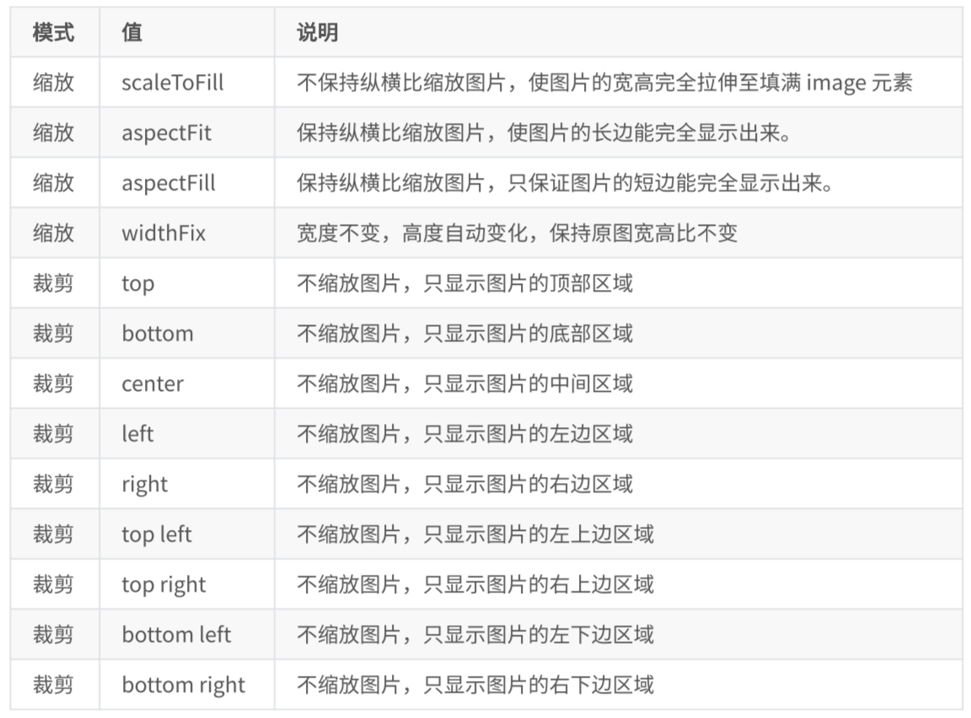
03 常见组件介绍
03
Image组件mode有效值
mode有 13 种模式
其中 4 种是缩放模式
9 种是裁剪模式

Slide 21
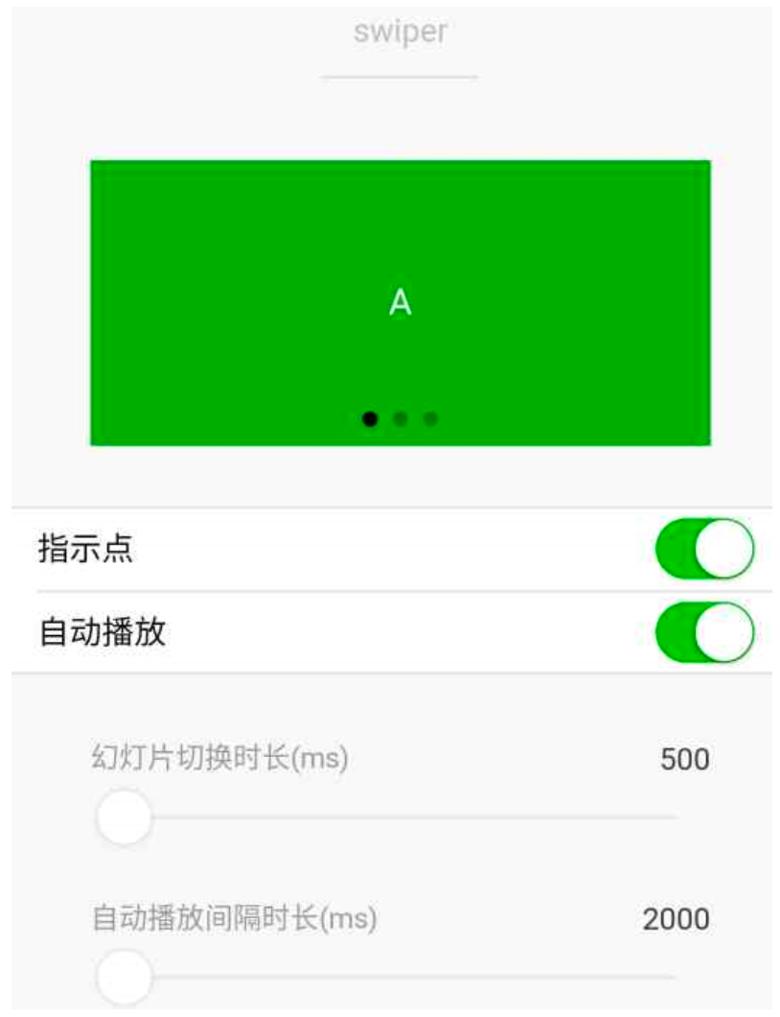
03 常见组件介绍
04
Swiper组件
Swiper组件是微信内置的轮播图组件
滑块视图容器
默认宽度 100% 高度 150px

Slide 22
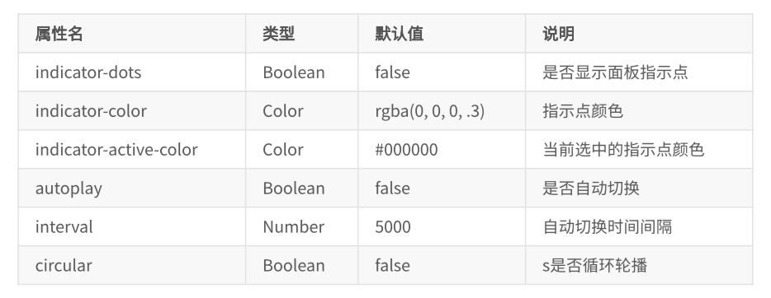
03 常见组件介绍
04
Swiper组件属性

Slide 23
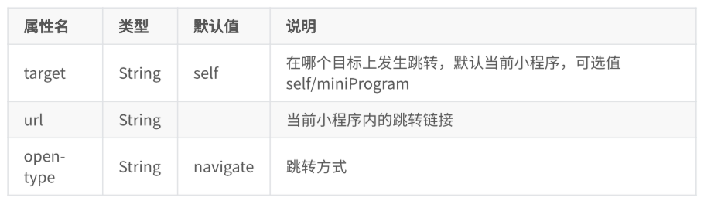
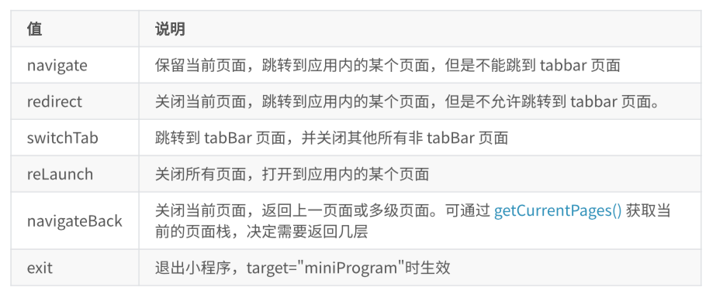
03 常见组件介绍
05
Navigator组件
Navigator组件是导航组件
类似于超链接标签
open-type有效值

Slide 24
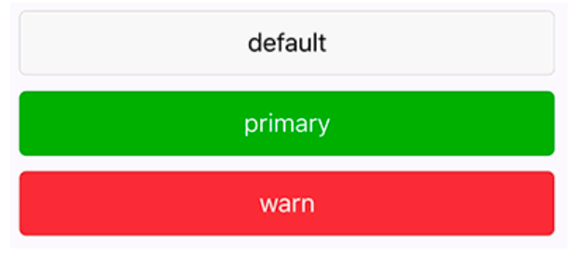
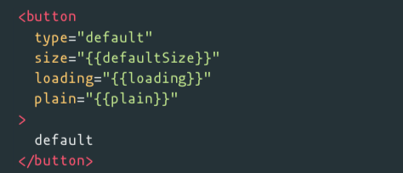
03 常见组件介绍
06
button组件
按钮组件
有三种样式可以选择

Slide 25
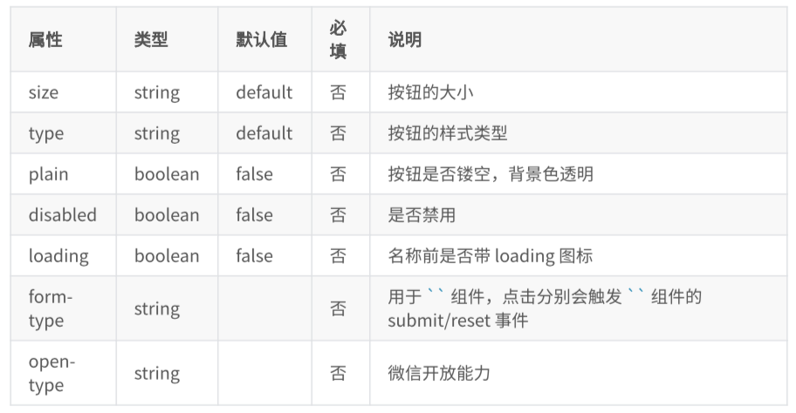
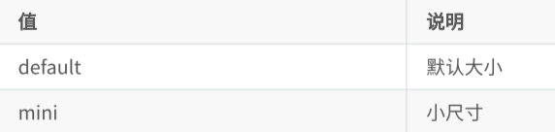
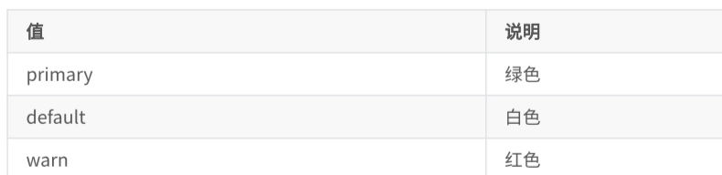
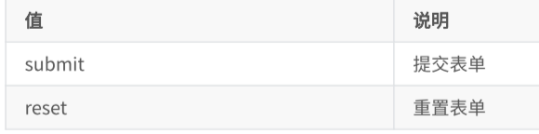
03 常见组件介绍
06
Button组件设置项
size的值
type的值
Font-type的值

Slide 26
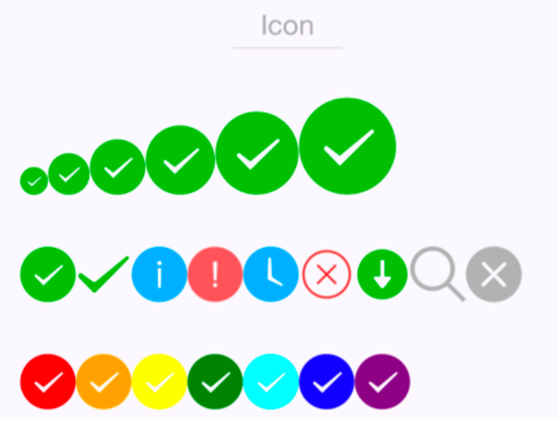
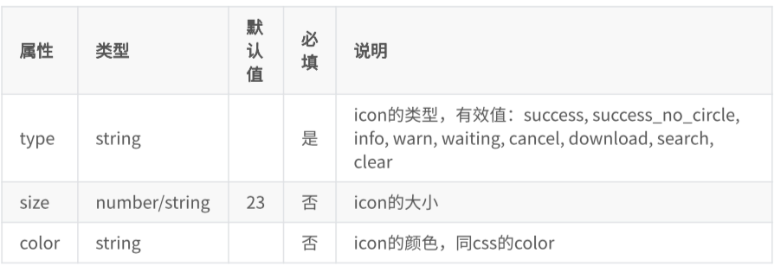
03 常见组件介绍
07
icon组件
Icon组件，即图标组件

Slide 27
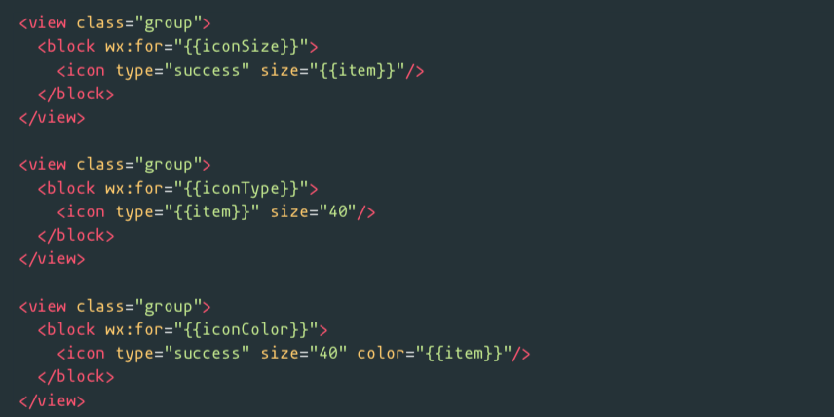
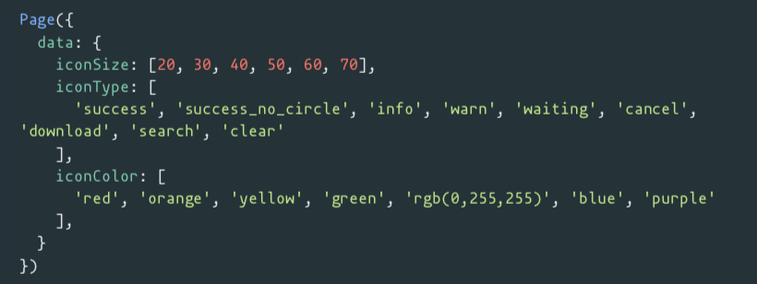
03 常见组件介绍
07
Icon组件例子

Slide 28
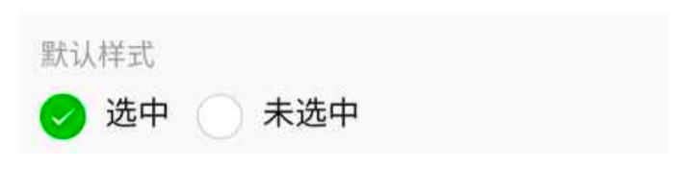
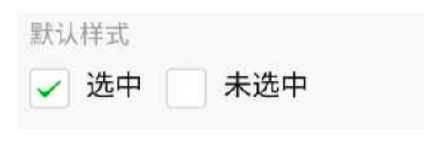
03 常见组件介绍
08
Radio组件和checkbox组件
radio和checkbox是两个常用的做选项的组件
可以通过 color 属性来修改颜色
Radio组件
Checkbox组件
需要与radio-group一起使用
需要与checkbox-group一起使用

Slide 29
04
数据渲染

Slide 30
05 数据渲染
小程序的数据渲染方式主要有两种：
（1）列表渲染；
（2）条件渲染；
将想要渲染的数据写入到 js 文件的 data 项下，
通过列表渲染或者条件渲染的方式，将数据渲染出来

Slide 31
05 数据渲染
01
列表渲染
渲染项的变量名默认为 item
wx：for-item 可以指定数组当前元素的变量名
下标变量名默认为 index
wx：for-index 可以指定数组当前下标的变量名
wx：key 用来提高数组渲染的性能，可以选择 string 类型，表示循环项中的唯一属性

Slide 32
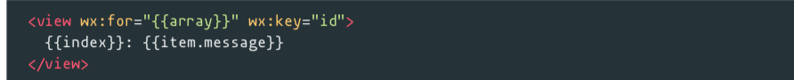
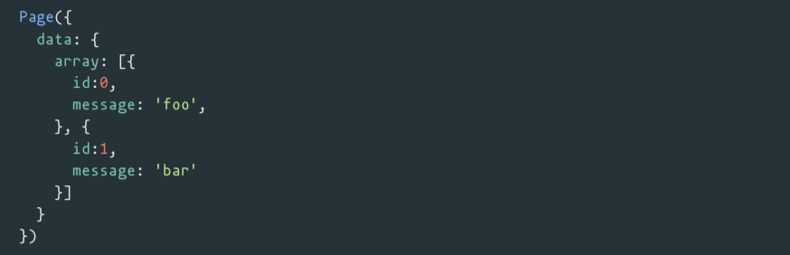
05 数据渲染
01
列表渲染例子

Slide 33
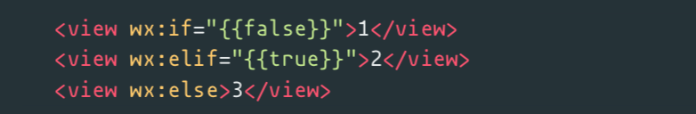
05 数据渲染
02
条件渲染
在小程序中，使用 wx：if=“{{condition}}” 来判断是否需要渲染该代码块
也可以通过设置变量值，将某一个元素进行隐藏
通过在 js 文件中 data 项中的 condition 变化，就可以轻松控制元素显示或隐藏

Slide 34
THANK YOU!

